Slide 1
Основные предложения по составу программы подкомитета легкой промышленности в 2022 году

Slide 2
Создание платформы для работы комитета
Мы все хотим развитие легкой промышленности. Мы должны стать единым целом.
У нас нет информационного сопровождения, статистической информации, нет единой позиции.
Нужно:
Наладить информационный поток.
2. Изучить существующую нормативную базу – подготовить и выработать изменения в государственной программе ( подготовка специалистов, недвижимость, информация о повышении эффективного производства).
3. Внедрить критерии качества, пресекать контрафакт.

Slide 3
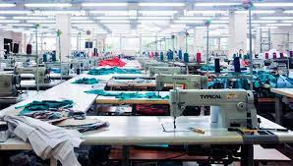
Современная модель экономики и место промышленности в ней
Государство поддерживает развитие бизнеса. Выделяются значительные бюджетные средства, реализуется программа помощи. Денежные средства распределяются между ведомствами, которые в дальнейшем распределяются на федеральном и региональном уровнях ( через гранты, субсидированные кредиты, программы адресной помощи и др. ).
Существует достаточно широкое количество направлений, в котором государство рассматривает различные формы собственности. Например, возможность открыть цех под государственный заказ, либо возможность получить контракт в рамках крупнейшего международного соглашения, либо создать совместное предприятие с использованием собственного и государственного капитала.

Slide 4
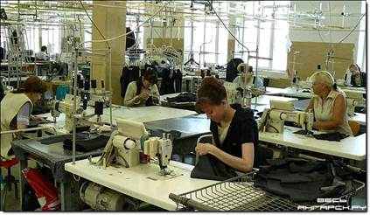
Современная модель экономики и место промышленности в ней
Государство оказывает помощь строительной, фармацевтической, аграрной сферам и прочим видами бизнеса. При этом помощь, оказываемая легкой промышленности ограничивается лишь отдельными мероприятиями в отдельном сегменте , которая не оказывает влияние на развитие легкой промышленности в регионе, как в направлении, так и в целом.
Мы хотим, чтобы при введении каких- либо нормативов государство учитывало мнение легкой промышленности, и основывалось бы в этих решениях на том , чтобы максимально снизить травмирование отрасли легкой промышленности
(включая и текущие ограничения COVID -19, перестройку норм по регионам , правил торговли, планы по направлению Минпросвещения и Министерство образования.

Slide 5
Постановка вопросов о подготовке специалистов
Профильное образование.
Общее - базовое образование ( программы уроков труда, дополнительное образование .
Постановка вопросов , программы технологии и обучения специального современного проектирования и планирования производственной индустрии в рамках ВУЗ ).

Slide 6
Основные цели программы 2022
1. Все хотят получить свой «кусок пирога» ….
2. Формирование нашего единого мнения, относительно всех новых ограничений и нормативов в регионе.
3. Построение стабильно – информационного канала между отраслью и властью.
4. Выработка промышленного норматива, необходимого для развития отрасли и внедрения нормативов в регулятивную деятельность власти (наказание за торговлю и изготовление контрафактной продукции, наличие стандартов изделий легкой промышленности, для ограничения потока некачественных изделий; единая система третейского решения спорных вопросов ).
5. Подготовка вопросов о подготовке специалистов в легкой промышленности.

Slide 7
Возможности
ООО Фирма «Веллтекс –Воронеж»
Мы умеем формировать вокруг себя людей, каждый из которых имеет «вес» в социуме , является профессионалом своего дела.
Мы выступали спонсорами учебных предприятий в подготовке специалистов ( Абилимпикс , WorldSkills ) и продолжаем двигаться в данном направлении..
Мы проводим и будем в дальнейшем проводить мероприятия – по доведению государственных программ ;
–по объединению заинтересованных лиц в легкой промышленности.

Slide 8
Таким образом, программа на 2022 год включает в себя образование части платформы для динамического развития легкой промышленности и включение в состав значимых промышленных областей региона .

Slide 9
Спасибо за внимание

